Slide 1

캡스톤 디자인
컴퓨터공학과
201201463 곽민혁
컴퓨터공학과
201201477 김영중

Slide 2
녹 음 기
음성 녹음
녹음과 동시에 텍스트 변환
변환된 텍스트 파일을 이용하여 원하는 부분 재생 가능

Slide 3
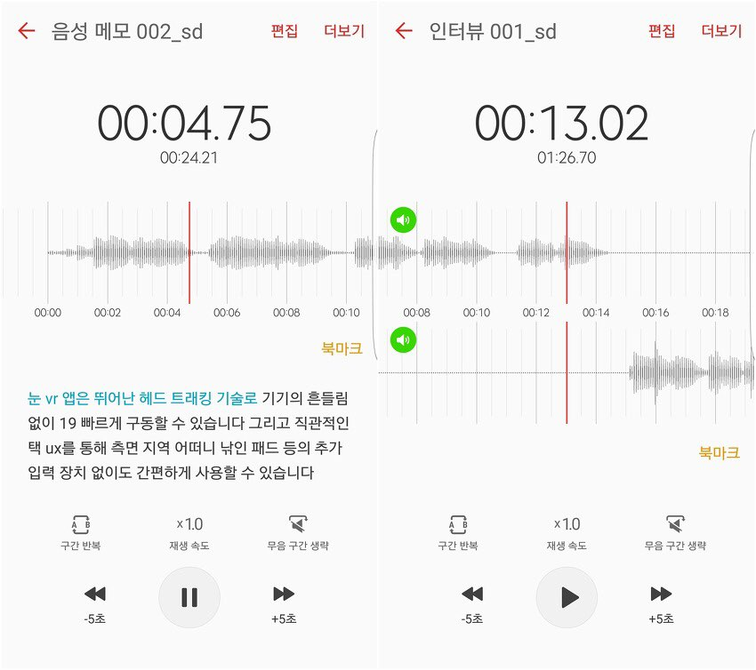
유사 앱

Slide 4
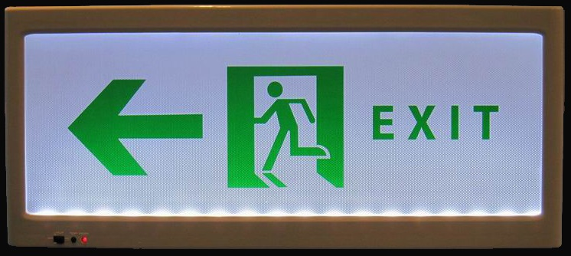
화재 시 비상구 알림
화재 시 연기로 인하여 시야가 차단될 경우, 비상구를 찾기가 어려움

Slide 5
비상구 표시판과 기기에 각각 센서 부착
기기는 소화기처럼 눈에 띄는 곳에 비치를 해둠
화재 시, 기기를 작동시키면 비상구까지의 최단경로를 안내해줌

Slide 6
감사합니다.

